Slide 1
Modélisation UML Cours FGES – 2020/2021

Slide 2
Sommaire
Introduction à UML :
L’utilité de la modélisation
Les concepts objets
L’émergence d’UML
La modélisation des besoins / exigences : use case
La modélisation des interactions entre objets : Séquence et Communication
La modélisation statique : Classes, Objets, Composites
La modélisation dynamique : états/transition, activités
Le regroupement des diagrammes : packages
La modélisation de l’architecture : composants, déploiement

Slide 3
L’utilité de la modélisation

Slide 4
Utilité de la modélisation
La modélisation est une représentation d’un système par un autre plus facile à appréhender.
Elle permet de simuler le comportement d’un système afin de mieux le comprendre et de mieux partager son fonctionnement entre les différents acteurs d’un projet.
Elle permet d’analyser et de concevoir un système avant de le réaliser
Modèle météorologique (Formules mathématiques),
Modèle électrique (schéma), Modèle physique (lois fondamentales),
Modèle musical (solfège),
Plan d’architecture (construction)
La modélisation utilise le principe d’abstraction permettant de conceptualiser la réalité pour ne garder que l’essentiel.
Système
Modèle
Abstraction

Slide 5
Principe de l’abstraction
Opération intellectuelle qui consiste à isoler par la pensée l'un des caractères de quelque chose et à le considérer indépendamment des autres caractères de l'objet.
Cette acception correspond à l'expression « faire abstraction de. »
Les mathématiques = concepts abstraits.
Ex : Calcul de l’aire d’un champ = Formule Aire quadrilatère en faisant abstraction de la planéité du terrain.
Schémas électriques : Abstraction de la longueur des fils
Formules Physiques : Abstraction des frottements
L’abstraction permet de définir des modèles conceptuels afin de maîtriser la complexité du monde réel
Abstraction
- Technologie utilisée
Valeurs manipulées
Scénarios de traitement
Systèmes logiciels
Modèle Données / Traitements
Modèle Objet

Slide 6
Le modèle données / traitements
Données
Traitements
Données modéliser via le concept d’entité /Relation en faisant abstraction des technologies
Traitements sont des fonctions paramétrées manipulant les données
Privilégie l’aspect statique : construction du MCD. L’aspect dynamique est occulté.
Ne favorise pas l’encapsulation

Slide 7
Le modèle Objet
Un objet un ensemble d’informations cohérentes associées à un comportement.
Le comportement manipule les informations et interagit avec d’autres objets par l’envoi et la réception de messages.
Envoi de message
Informations
Réception de message
Comportement

Slide 8
Le modèle objet
Permet de modéliser une activité en un ensemble d ’objets qui interagissent entre eux.
L’ensemble des objets
d’une entreprise
L’activité gestion
des commandes
Objet client
:
code 5451
L’activité marketing
On voit, dans cet exemple, que les objets peuvent appartenir à une ou plusieurs activités

Slide 9
Interactions entre objets
Exemple d’interactions entre objets dans le cadre de l’activité Gestion des commandes d ’une entreprise
Interroger stock
Objet Commande
Objet Entrepôt
Ajouter produit
Stock ok
Un des comportements de l’objet commande C est l’envoi d’un message à l’objet entrepôt E afin d’interroger le stock du produit P
Le comportement de l’Entrepôt E est de répondre à la commande C
après avoir vérifier le stock du produit P

Slide 10
Les concepts de modélisation Objets, La Programmation Orientée Objet
Les concepts objets :
Classification
Héritage
Encapsulation
Polymorphisme
Cycle de vie
Les langages Objets utilisent ces concepts
Exemple de Langages objet : C++, Java, Smalltalk

Slide 11
Les concepts du modèle objet

Slide 12


Classification
Utilise la notion d’abstraction permettant de passer de l’objet à la classe de l’objet
Classe Voiture
Attributs :
Couleur
Immatriculation
Marque
Etat
Comportement :
Démarrer()
Accélérer()
Freiner()
Objet voiture
Couleur : Rouge
Immatriculation : TR 675 RG
Objet Voiture
Couleur : Vert
Immatriculation : FG 908 BD
Abstraction

Slide 13
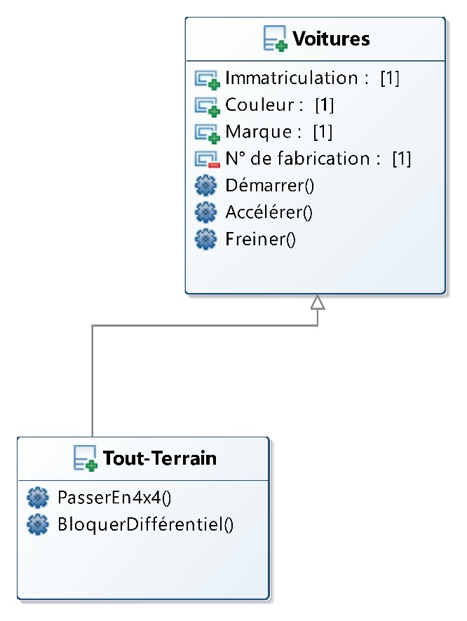
Héritage et encapsulation
Héritage : fait bénéficier à une sous-classe de la structure et du comportement de sa superclasse
Ses instances sont également instances de sa superclasse.
Favorise la réutilisation et l’enrichissement
Evite la redondance d’informations et de traitements
Spécialisation
Généralisation
Encapsulation : consiste à limiter l’accès des attributs et des méthodes de l’objet vis-à-vis des autres objets.
Public
Protected
Private

Slide 14
Classe concrète / Classe abstraite / Polymorphisme
Classe abstraite : pas d’ instances
Véhicule terrestre
à moteur
Voiture
Moto
Camion
Classes concrètes : instanciables
Les classes abstraites permettent de factoriser des attributs et des méthodes communes à ses sous-classes : Attention à ne pas en abuser
Le polymorphisme permet qu’un objet sur lequel la même méthode est évoquée puisse avoir plusieurs comportements en fonction de la classe d’instanciation de l’objet

Slide 15
Difficultés de la Programmation Orientée Objets
Complexité des Langages syntaxiques Java, C++, C#
Projet = Différents acteurs avec des connaissances différentes (acteurs métier <> développeur)
Analyse erronée des besoins utilisateurs
Structuration confuse des programmes avec utilisation abusive du copier/coller difficiles à maintenir dans le temps
Langage graphique de modélisation <> langage de programmation

Slide 16
L’émergence d’UML

Slide 17
Génèse d’UML
Objectif :
Utiliser un langage graphique plus facile à lire pour concevoir et représenter la modélisation Objet.
Les précurseurs :
Jim Rumbaugh (OMT)
Grady Booch (Méthode BOOCH)
Yvar Jacobson (OOSE)
1996 : Naissance de UML 1.0
1997 UML est normalisé par l’OMG :
Object Management Group : Consortium pour la promotion du modèle objet
2015 : UML 2.5 (dernière version)
Pour l’OMG, L'objectif d'UML est de fournir aux architectes de systèmes, aux ingénieurs et aux développeurs de logiciels des outils d'analyse, de conception et de mise en œuvre de systèmes basés sur des logiciels ainsi que des outils de modélisation des processus métier et des processus similaires.

Slide 18
Vue d’ensemble sur les principaux diagrammes définies par UML
Diagramme | Utilité
Cas d’utilisation (use case) | Identifier les Services rendus par l’application
Diagrammes de séquences et de communication | Identifier les objets du système via leurs interactions
Diagrammes de classes, objets, composites | Décrire les classes des objets (attributs, méthodes, relations)
Diagramme de paquetage | Regrouper des diagrammes par domaine
Diagrammes d’états | Décrire le cycle de vie d’un objet
Diagramme d’activité | Décrire les activités d’un objet / état ou entre objets, entre acteur et objets
Diagrammes des composants | Identifier les composants logiciel de l’application et leurs relations
Diagramme de déploiement | Décrire l’architecture physique du système

Slide 19
UML répond aux questions que l’on doit se poser
Questions à se poser | Diagramme UML
Quels sont les besoins du système ? (Exigences) | Diagramme des cas d’utilisation
Que sont les objets du système ? (Statique) | Diagramme des classes, diagrammes des objets
Que font les objets du système ? (dynamique) | Diagramme de séquence, de collaboration, d’activité
Que deviennent les objets du système ? (dynamique) | Diagramme d’état/transition
Comment les objets du système sont implémentés ? | Diagramme des composants, diagramme de déploiement

Slide 20
Outils graphiques open sources pour modéliser en UML
Draw.io : j Graph Ltd
UML Designer : www.UMLdesigner.org : Last version 30/01/2019. support UML 2.5 diagrams

Slide 21
La modélisation des exigences :
Use case

Slide 22
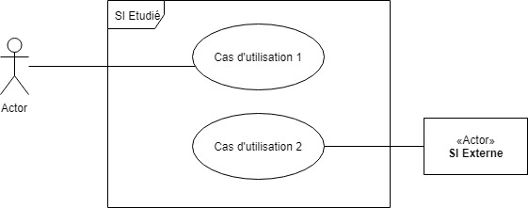
Diagrammes des cas d’utilisation : Use case
Expression des besoins ‘point de vue utilisateur’ : Permet de modéliser les exigences décrites dans un cahier des charges
Vue externe du système = boîte noire
Interactions du système avec les différents acteurs (humains, autres systèmes)
Représente un service rendu par le système à un acteur externe au système
Le service est identifié par un verbe infinitif

Slide 23
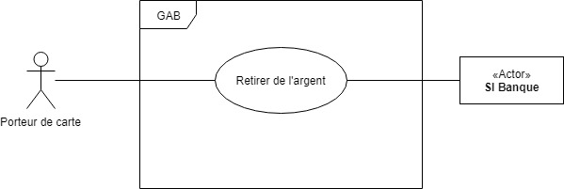
Use case : Les acteurs
Un acteur décrit le rôle qu’un utilisateur ou un système externe du système prend lors d’une interaction avec le système.
Les acteurs primaires : cas d’utilisation = objectif essentiel
Les acteurs secondaires : interagit avec le cas d’utilisation <> objectif non essentiel

Slide 24
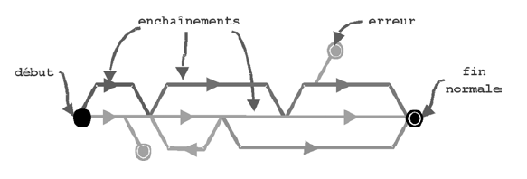
Use case : Les scénarios
Un scénario est une instance d’un cas d’utilisation
Conditions sont connues : précondition et postconditions
Pas d’alternatives lors du déroulement.
un cas d’utilisation = plusieurs scénarios
Un cas d’utilisation = description commune avec branchements conditionnels
Scénario nominal
Scénario alternatif
Scénario erreur

Slide 25
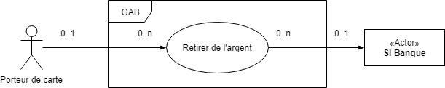
Use case : Orientation et cardinalités
L’association pour indiquer acteur a la capacité d’interagir avec le système selon le cas d’utilisation.
Flèche (facultative) pour indiquer le sens d’initiation de l’interaction.
Cardinalité :
Côté use case : combien de scénarios peuvent interagir avec l’acteur ?
Côté acteur : combien d’instances d’acteur peuvent interagir avec un scénario
0..1 : zéro ou une fois
1 : une et une seule fois
* : de zéro à plusieurs fois
1..* : de une à plusieurs fois
M..N : entre M et N fois
N : N fois

Slide 26
Use case « Retirer de l’argent » : Scénario nominal
- Préconditions :
- Le porteur de carte connait son code
- Le montant demandé est autorisé
- Postcondition :
- Le porteur de carte reçoit l’argent demandé
Acteur | Système
1. Le porteur de carte introduit sa carte dans le lecteur. | 2. Le GAB demande au porteur de carte de saisir son code.
3. Le porteur de carte saisit son code. | 4. Le GAB compare le code saisi avec celui de la carte.
 | 5. Le GAB demande autorisation au SI Banque.
6. Le SI Banque donne son accord. | 7. Le GAB demande au porteur de carte de saisir un montant.
8. Le porteur de carte saisit le montant désiré. | 9. Le GAB demande au SI Banque l’autorisation de délivrer le montant.
10. Le SI Banque donne son accord. | 11. Le GAB délivre les billets et un ticket.
12. Le porteur de carte prend les billets et le ticket. | 13. Le GAB rend la carte
14 Le porteur de carte reprend sa carte

Slide 27
Use case « Retirer de l’argent » : Scénario alternatif : Le porteur de carte se trompe de code
- Pré-conditions :
- Le porteur de carte a introduit sa carte
- Le porteur de carte connait son code
- Post-condition :
Le Code saisi n’est pas le bon, Le Gab demande autorisation au SI banque
Acteur | Système
3. Le porteur de carte saisit son code. | 4. Le GAB compare le code saisi avec celui de la carte.
 | 5.b Le GAB indique au porteur de carte que le code est erroné et qu’il a droit a 2 essais
3. Le porteur de carte saisit son code | 4 Le GAB compare le code saisi avec celui de la carte
 | 5. Le GAB demande autorisation au SI Banque.

Slide 28
Use case « Retirer de l’argent » : Scénario erreur : Le porteur de carte ne connait pas son code
- Pré-conditions :
- Le porteur de carte a introduit sa carte
- Le porteur de carte ne connait pas son code
- Post-condition :
Le Code saisi n’est pas le bon, le GAB conserve la carte
Acteur | Système
3. Le porteur de carte saisit son code. | 4. Le GAB compare le code saisi avec celui de la carte.
 | 5.b Le GAB indique au porteur de carte que le code est erroné et qu’il n’a plus droit qu’à 2 essais
3. Le porteur de carte saisit son code | 4. Le GAB compare le code saisi avec celui de la carte
 | 5.c Le GAB indique au porteur de carte que le code est erroné et qu’il n’a plus doit qu’à 1 essai
3. Le porteur de carte saisit son code | 4. Le GAB compare le code saisi avec celui de la carte
 | 5.d Le GAB indique au porteur de carte que la carte est conservée

Slide 29
Use case « Retirer de l’argent » : Scénario erreur : Le SI Banque rejette la demande de retrait
- Pré-conditions :
- Le porteur de carte a introduit sa carte
- Le porteur de carte a correctement saisi son code
- - Le compte du porteur de carte ne permet pas le retrait du montant demandé
- Post-condition :
Le Porteur de carte ne reçoit pas l’argent demandé.
Acteur | Système
8. Le porteur de carte saisit le montant désiré. | 9. Le GAB demande au SI Banque l’autorisation de délivrer le montant.
10.b Le SI Banque informe le GAB qu’il ne donne pas son accord. | 11.b Le GAB informe le porteur de carte que la banque ne donne pas son accord.
 | 13. Le GAB rend sa carte au porteur de carte
14. Le porteur de carte reprend sa carte

Slide 30
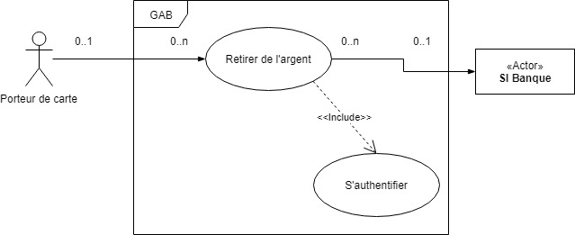
Use Case : Inclusion
Relation d’inclusion :
Sert à structurer un cas d’utilisation en décrivant ses sous-scénarios. N’est pas un objectif final pour l’acteur.
Pour retirer de l’argent, il faut s’’authentifier.
Un Use case << Include >> est aussi appelé Fragment

Slide 31
Use case <<Include>> : s’authentifier : scénario nominal : Le porteur de carte est authentifié non client de la banque
- Préconditions :
- Le porteur de carte connait son code
- Postcondition :
- Le porteur de carte est connecté. Le menu « Porteur de carte » est affiché.
Acteur | Système
1. Le porteur de carte introduit sa carte dans le lecteur | 2. Le GAB demande au porteur de carte de saisir son code.
3. Le porteur de carte saisit son code. | 4. Le GAB compare le code saisi avec celui de la carte.
 | 5. Le GAB demande au SI Banque si le porteur de carte est un client
6. Le SI Banque indique que le porteur de carte n’est pas un client.
Scénario alternatif : Le porteur de carte est authentifié client de la banque
Scénario erreur : Le porteur de carte ne connait pas son code

Slide 32
Use case <<Include>> : s’authentifier : Scénario erreur : Le porteur ne connait pas son code
- Pré-conditions :
- Le porteur de carte a introduit sa carte
- Le porteur de carte ne connait pas son code
- Post-condition :
Le Code saisi n’est pas le bon, le GAB conserve la carte
Acteur | Système
2. <<Include>> Use case S’authentifier : Scénario erreur : Le porteur de carte ne connait pas son code
 | 3.b Le GAB indique au porteur de carte que la carte est conservée

Slide 33
Use case « Retirer de l’argent » : Scénario nominal (2° version)
- Préconditions :
- Le porteur de carte connait son code
- Le montant demandé est autorisé
- Postcondition :
- Le porteur de carte reçoit l’argent demandé
Acteur | Système
1. <<Include>> Use case S’authentifier : Scénario nominal : Le porteur de carte est authentifié
 | 2. Le GAB demande au porteur de carte de saisir un montant.
3. Le porteur de carte saisit le montant désiré. | 4. Le GAB demande au SI Banque l’autorisation de délivrer le montant.
5. Le SI Banque donne son accord. | 6. Le GAB délivre les billets et un ticket.
7. Le porteur de carte prend les billets et le ticket. | 8. Le GAB rend la carte
9. Le porteur de carte reprend sa carte

Slide 34
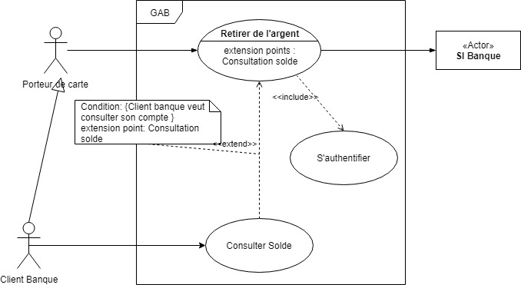
Use Case : Extension
Relation d’extension :
Permet d’étendre un cas d’utilisation pour obtenir un cas d’utilisation étendue offrant un service supplémentaire au cas d’utilisation de base
Le porteur de carte ne peut que retirer de l’argent
Le client de la banque peut consulter son solde avant de retirer de l’argent : Extension
Le client de la banque est une spécialisation du porteur de carte

Slide 35
Use case « Retirer de l’argent » : Scénario nominal étendu à la consultation du solde
- Préconditions :
- Le porteur de carte est un client de la banque qui connait son code
- Le montant demandé est autorisé
- Postcondition :
- Le client banque a consulté son solde et reçoit l’argent demandé
Acteur | Système
1. <<Include>> Use case S’authentifier : Scénario nominal : Le porteur de carte est authentifié
 |  | 2. Le GAB demande si le porteur de carte est client de la banque
3. Le SI banque indique que le porteur de carte est client de la banque
4. <<Extend>> Use case Consulter Solde : Scénario nominal : Le solde est affiché
 | 5. Le GAB demande au porteur de carte de saisir un montant.
6. Le porteur de carte saisit le montant désiré. | 7. Le GAB demande au SI Banque l’autorisation de délivrer le montant.
8. Le SI Banque donne son accord. | 9. Le GAB délivre les billets et un ticket.
10. Le porteur de carte prend les billets et le ticket. | 11. Le GAB rend la carte
12. Le porteur de carte reprend sa carte

Slide 36
Use case « Consulter son solde » : Scénario nominal : Affichage du solde du client
- Préconditions :
- Le porteur de carte est un client banque qui connait son code
- Postcondition :
- Le client a consulté son compte et reprend sa carte
Acteur | Système
 | 1. Le GAB demande au SI banque le solde du client
2. Le SI banque renvoie le solde du client. | 3. Le GAB affiche le solde du compte.

Slide 37
Use case : conclusion
Les cas d’utilisation servent à :
Exprimer les exigences fonctionnelles conférées au système par les utilisateurs lors de la rédaction du cahier des charges
Vérifier que le système répond à ces exigences lors de la livraison
Déterminer les frontières du système
Écrire la documentation du système
Construire les jeux de test

Slide 38
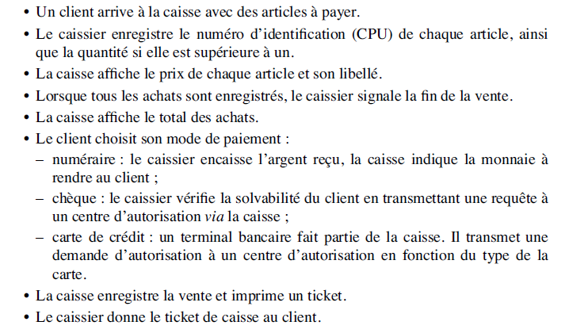
Use case : Exercice : La caisse d’un magasin
Déroulement :

